Slide 1
实验原理概述
幅频特性体现了电压与频率的函数关系，能否直接显示出来呢？
问题：
频率 f 没法直接作为控制信号送显示电路；
解决办法：将频率的变化与一个变化的电压关联起来，二者保持变化趋势相同，即需要一个频率能自动的从低到高变化的频率源，并且受到一个自动变化的电压控制
例如，电压每变化+Δv，代表着频率增加Δf
U_{o}
f 低
f 高
O
f
LPF幅频特性

Slide 2
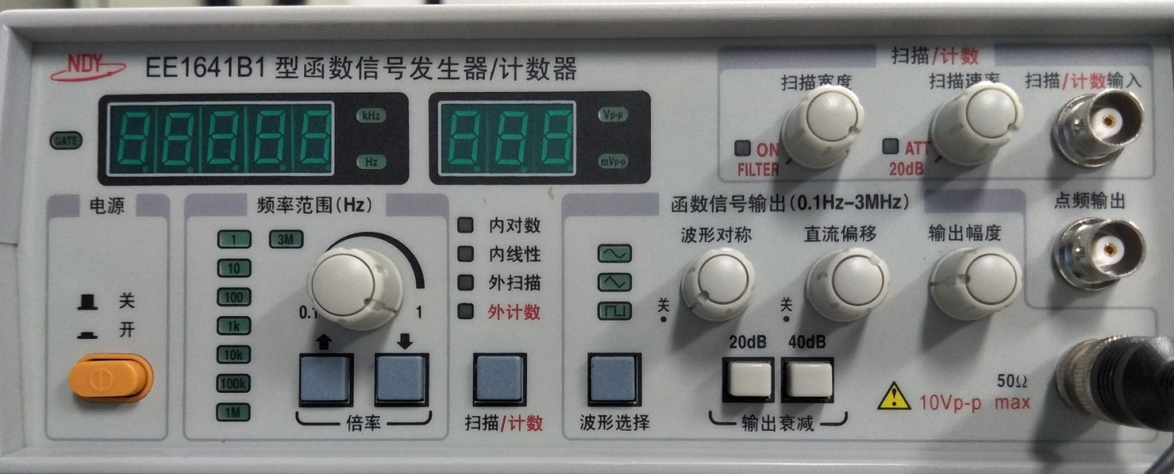
函数发生器扫描方式相关旋钮
实验内容一
扫描宽度调节旋钮：可调节扫频输出的频率范围。
扫描宽度
扫描速率
扫描速率调节旋钮 可以改变内扫描的时间长短。
扫频信号频段
频率微调旋钮逆时针旋到底
扫描方式
输出

Slide 3
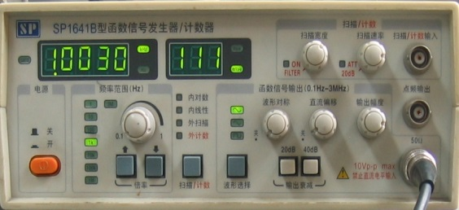
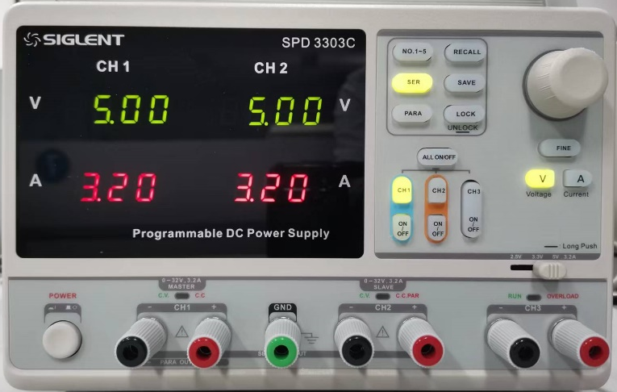
实验内容二参考方案
FINE
细调
100k频段
外扫描
扫描宽度顺时针旋至最大
扫描速率顺时针旋至适中

Slide 4
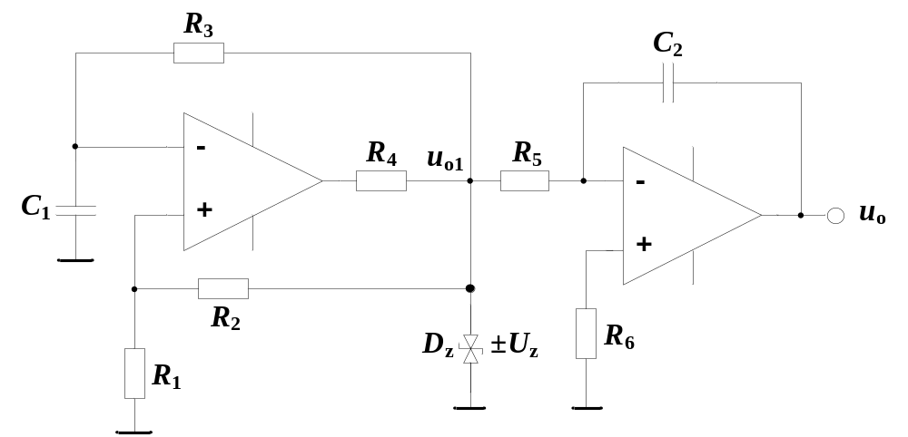
实验内容三：三角波产生电路
波形变换方式得到三角波的电路。
方波发生器的R₃C₁回路作为延迟环节，与同相端阈值电压作比较，运放输出端得到方波
在实用电路中，将方波发生电路中的RC充、放电回路去掉，用积分运算电路来取代，既作为方波比较的延迟环节，又作为方波变三角波的积分环节，滞回比较器和积分电路的输出互为另一个电路的输入，且为了满足极性的需求，滞回比较器改为同相输入。
积分运算电路的积分环节R₅C₂则将方波输出u_{o1}转换为三角波

Slide 5
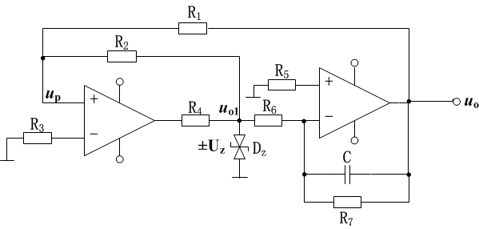
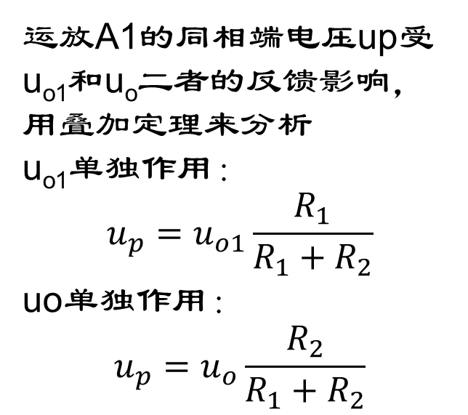
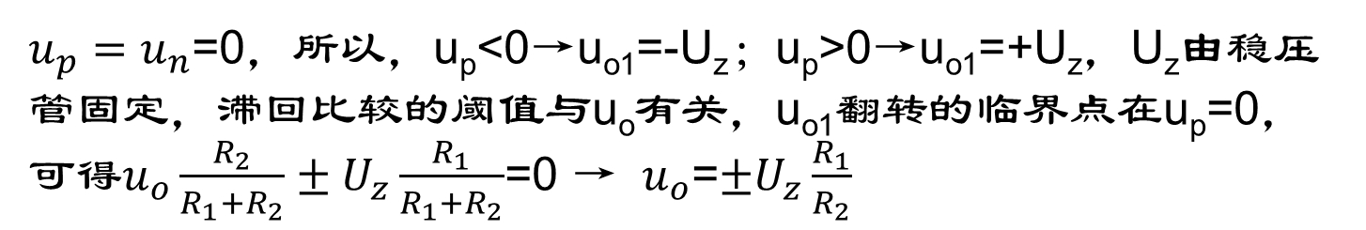
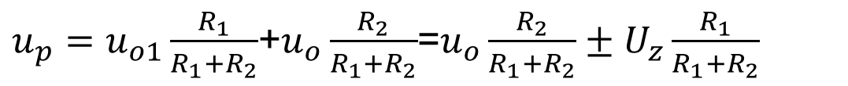
三角波发生器参考电路
运放A1的同相端电压up受u_{o1}和u_{o}二者的反馈影响，用叠加定理来分析
u_{o1}单独作用：
$$u_{p}=u_{o1}\frac{R_{1}}{R_{1}+R_{2}}$$
uo单独作用：
$$u_{p}=u_{o}\frac{R_{2}}{R_{1}+R_{2}}$$
A2
A1
滞回比较器产生方波，输出幅度=±V_{z}
积分器产生三角波
$u_{p}=u_{o1}\frac{R_{1}}{R_{1}+R_{2}}$+$u_{o}\frac{R_{2}}{R_{1}+R_{2}}$=$u_{o}\frac{R_{2}}{R_{1}+R_{2}}±U_{z}\frac{R_{1}}{R_{1}+R_{2}}$
$u_{p}=u_{n}$=0，所以，u_{p}<0→u_{o1}=-U_{z}；u_{p}>0→u_{o1}=+U_{z}，U_{z}由稳压管固定，滞回比较的阈值与u_{o}有关，u_{o1}翻转的临界点在u_{p}=0，可得$u_{o}\frac{R_{2}}{R_{1}+R_{2}}±U_{z}\frac{R_{1}}{R_{1}+R_{2}}$=0 → $u_{o}$=$±U_{z}\frac{R_{1}}{R_{2}}$

Slide 6
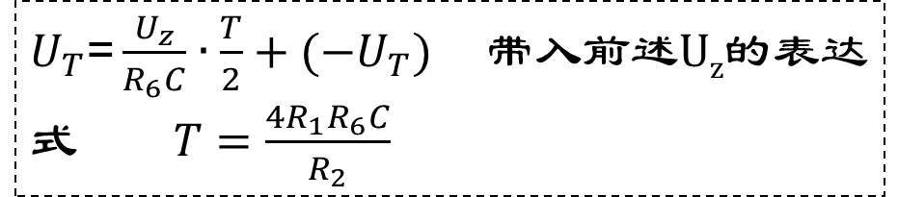
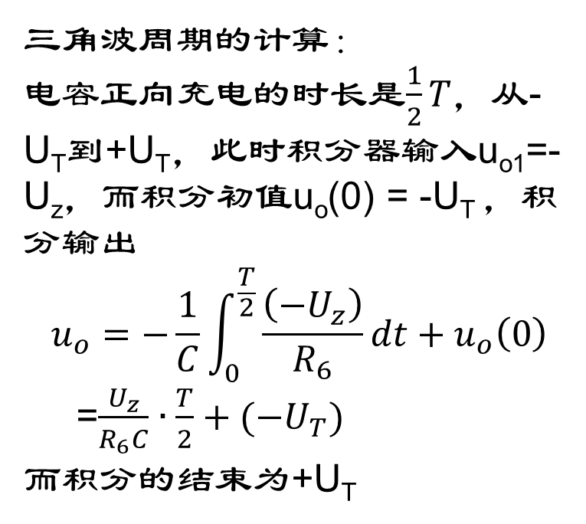
三角波发生器参考电路
u_{o1}
u_{o}是U_{z}经RC积分而来的三角波，临界处的电压是其电容充电或者放电的终点，即为阈值电压U_{T}
+U_{z}
O
t
三角波周期的计算：
电容正向充电的时长是$\frac{1}{2}T$，从-U_{T}到+U_{T}，此时积分器输入u_{o1}=-U_{z}，而积分初值u_{o}(0) = -U_{T} ，积分输出
$$u_{o}=−\frac{1}{C}\int_{0}^{\frac{T}{2}}{\frac{\left(−U_{z}\right)}{R_{6}}dt}+u_{o}\left(0\right)$$
=$\frac{U_{z}}{R_{6}C}∙\frac{T}{2}+(−U_{T})$
而积分的结束为+U_{T}
-U_{z}
u_{o}
+U_{T}
O
t
-U_{T}
$U_{T}\text{=}\frac{U_{z}}{R_{6}C}∙\frac{T}{2}+(−U_{T})$ 带入前述U_{z}的表达式$T=\frac{4{R_{1}R}_{6}C}{R_{2}}$

Slide 7
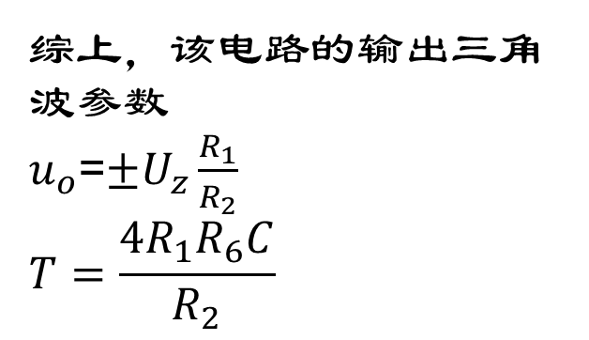
三角波发生器参考电路
综上，该电路的输出三角波参数
$u_{o}$=$±U_{z}\frac{R_{1}}{R_{2}}$
$$T=\frac{4{R_{1}R}_{6}C}{R_{2}}$$
A₂
A₁
参数设计建议:
u_{o}的峰峰值由前述的测试内容确定为1.4~1.8V；
u_{o1} 的输出由稳压管确定，选定之后再计算R₁、 R₂的值，为方便调整，建议R2选用10k电位器；
两级运放的平衡电阻及稳压管限流电阻参考取值：R₃=R₅=10kΩ，R₄=1kΩ；
三角波的周期是2s~4s是可行的，R₇=100KΩ，C=47μF，计算R6的取值；
电源：V_{cc}=±5V

Slide 8
相关问题
1k
10k
10k
1k
60k
OP07
LF356
10k
1k
47µ
100k
输出三角波周期大约2s

Slide 9
三角波的电平变换电路
u
u
该电路输出的波形是双极性的
U_{m}
2U_{m}
t
U_{m}
O
-U_{m}
t
压控振荡器需要的是正极性，并且电压从0V开始递增
O
需要用运放设计一个电路，可以完成给波形加直流电平的功能。
反相加法器的实现电路
同相加法器的实现电路
2k
1k
1k
u_{i}
2k
三角波输入
2k
三角波输入
–
-5V
–
u_{i}
A
2k
A
+
u_{o}
10k
+
u_{o}
+5V
2k
10k
1k
1k
1k
含直流偏移的三角波输出

Slide 10
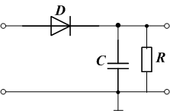
实验内容四检波电路
检波功能的测试，根据前面实验所得的三角波频率以及扫频频率范围，估算检波器的R、C值，搭建检波电路，完成如下测试（选做）：
  函数发生器设置“内线性”方式、100kHz频段、正弦波、V_{pp}=8V，送入检波电路输入端，用示波器观察并记录检波输出波形。
D：1N4148
C：0.047μ
R：30k或者100k皆可

Slide 11
综合测试
综合测试系统
  将函数发生器、示波器和各个模块电路进行组合，构成完整的测试电路，完成以下测试：
  搭建一个中心频率f_{o}=70kHz左右的RLC谐振电路，作为被测对象，测试其幅频特性，记录观测到的曲线，并利用之前测试的函数发生器的电压-频率关系表格，拟定横坐标，设定合适的纵坐标，估测出该RLC谐振电路的中心频率。

Slide 12
测试注意事项
函数发生器压控频率的设定要求：
  扫描/计数：外扫描
  扫描宽度——顺时针到底
  扫描速度——逆时针到底
  100kHz频段，频率微调逆时针到底
  幅度4V_{pp}
示波器观察：由于扫描频率低，X-Y方式下观测曲线时，幅频特性曲线以肉眼可见的速度慢速扫描出现，最好使用示波器的“保持”功能，可以看到由三角波正、逆程扫描组合而成的幅频特性曲线。

Slide 13
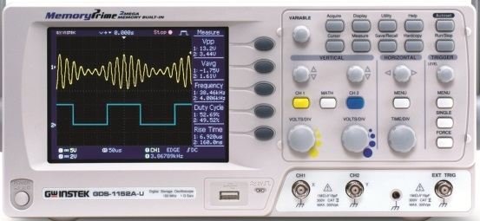
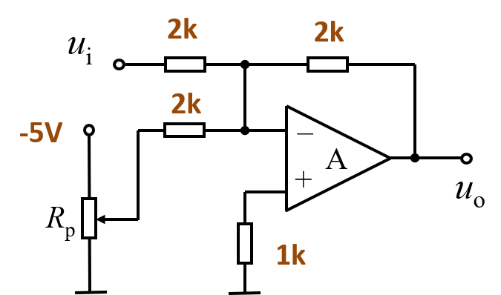
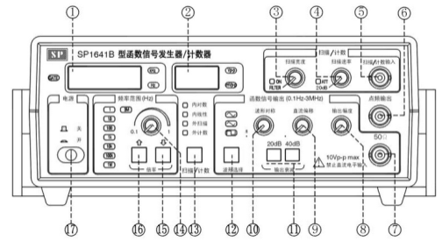
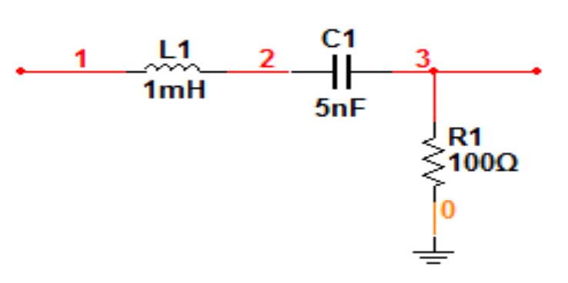
系统连接参考图
X-Y方式
外扫描方式
1N4148
0.047uF
100k
注意：图中红线仅表示了信号端，在每个端口连接处，都应当接地，且全系统应当共地。

Slide 14
针对本实验的进一步思考：
1、假如需要构建自动的相频测试系统，应如何修正哪些功能？
2、若需要加入频率标志显示，你有何方案？

